Slide 1

2021
学徒制汇报
汇报人:裴璐瑶

Slide 2

目录
介绍
01
Introduce
案例分析
02
Case analysis
效果图展示
03
Display of effect drawing
分析总结
04
Analysis and summary

Slide 3

PART 01
介绍

Slide 4
01
介绍
这三周的时间里，我来到品尚装饰进行学习。刚开始第一周量了几套房子，量完房进行平面的布置。第二周和第三周去过两次工地的调研......以下是我对这次实习的汇报。

Slide 5
PART 02
案例分析

Slide 6
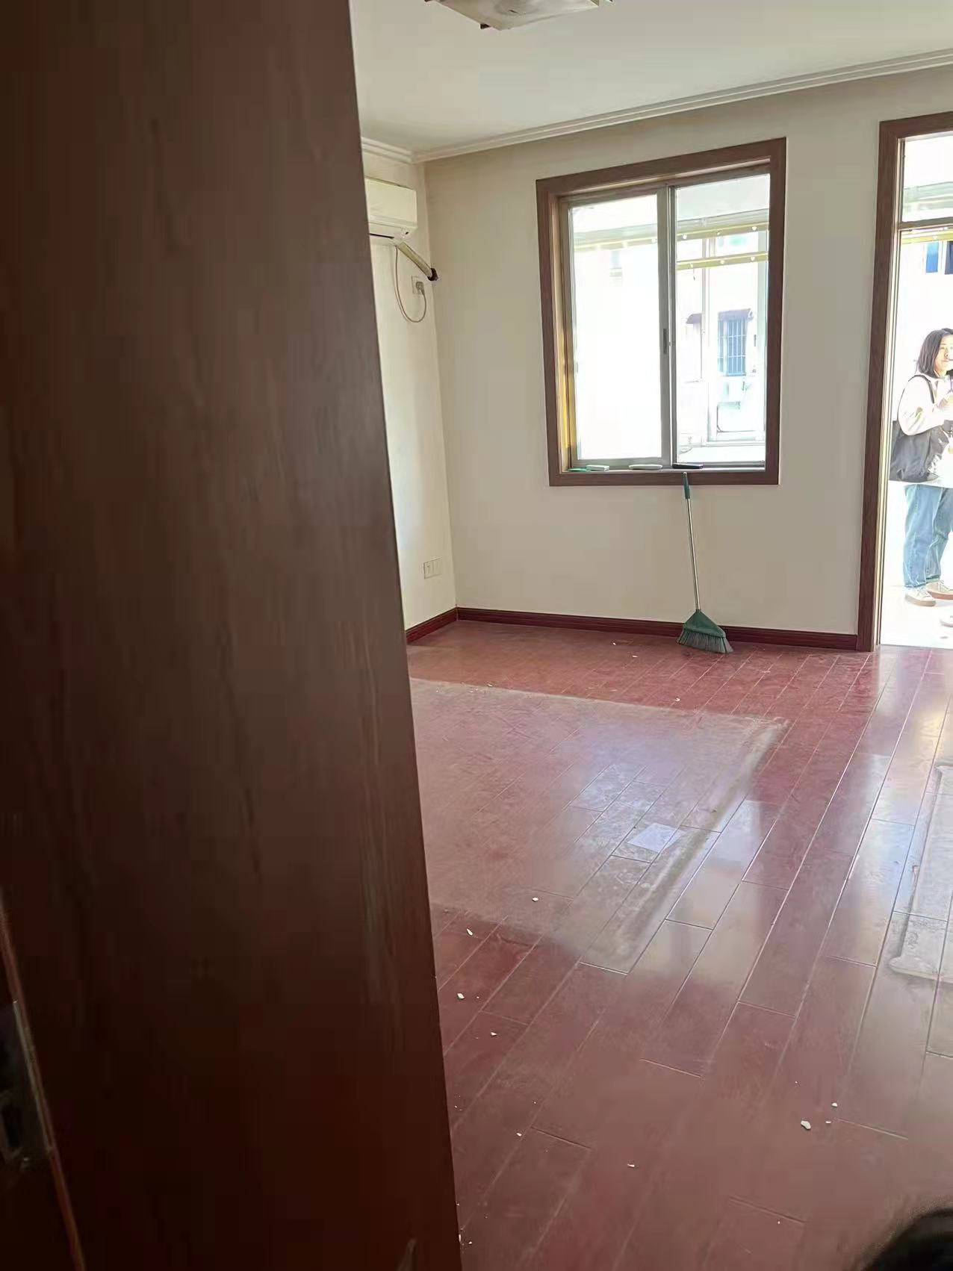
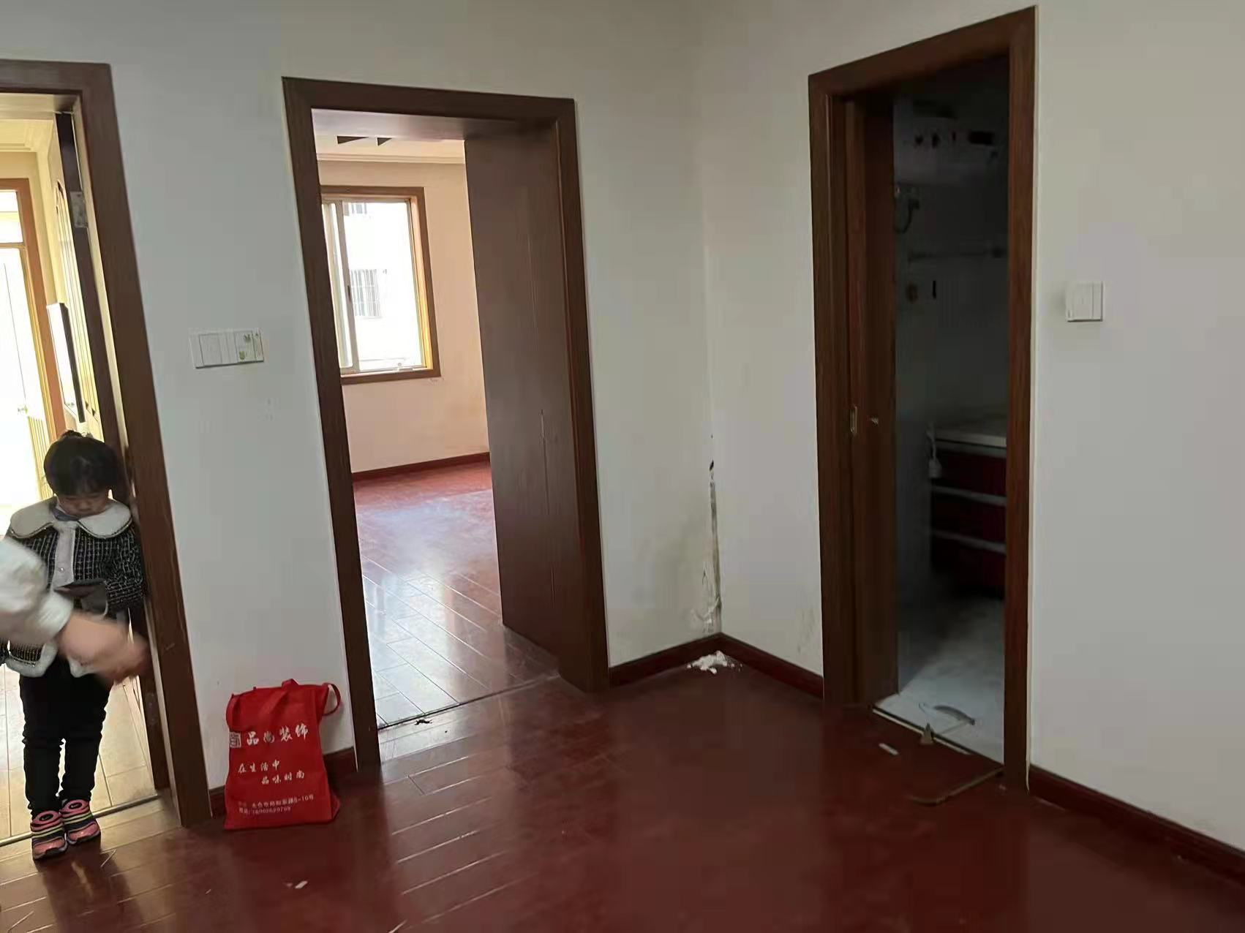
案例1

Slide 7
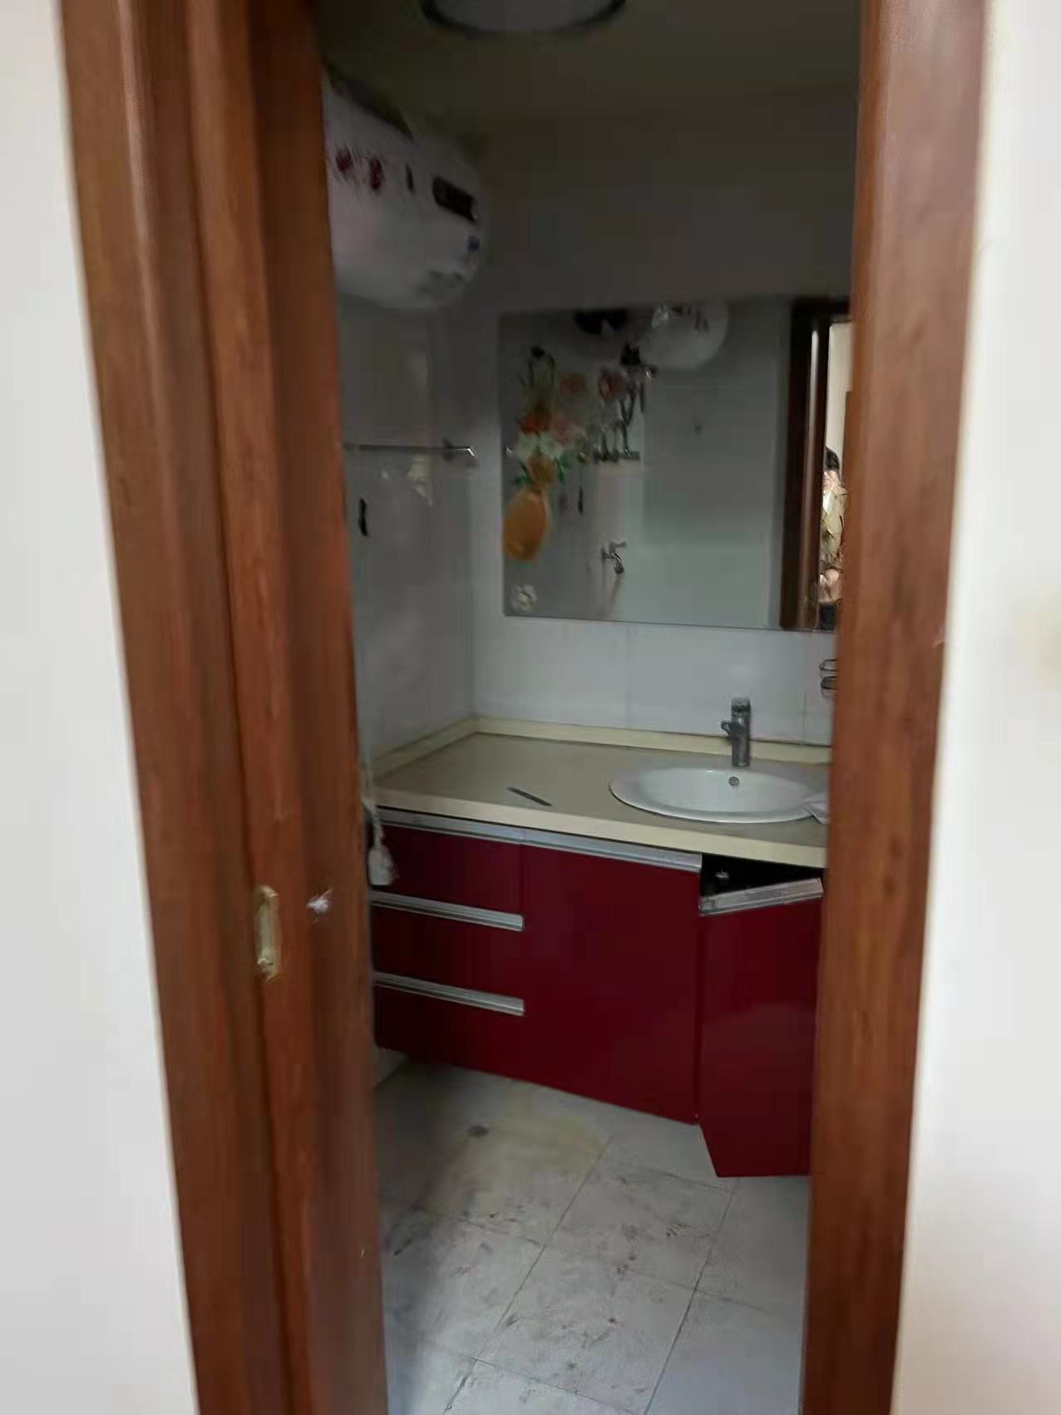
案例1
这几张照片是桃园二村的老房，里面的装修都非常老旧，这些硬装到时候都是要全部敲掉的，房东联系物业说这些墙都是不可以动的。

Slide 8
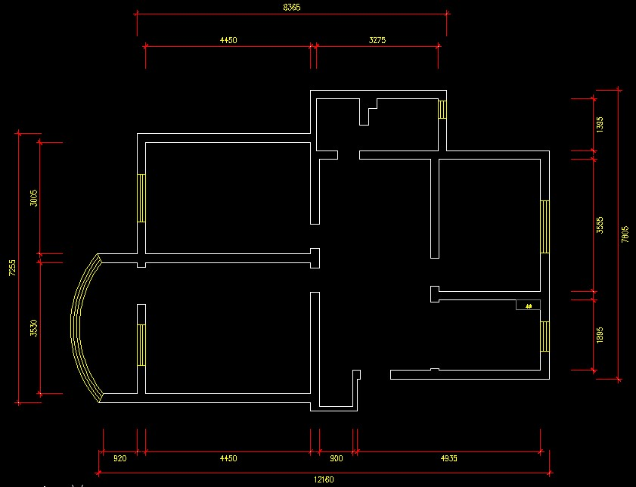
案例1
本案是一套桃园二村的老房子，这是原始的平面图。业主有两个孩子，要求有三个卧室。这个套房有一个小小的缺点，餐厅的位置是比较尴尬的，处于一进门的位置。客厅面积也是比较小的，只能放下一个小型的沙发。

Slide 9
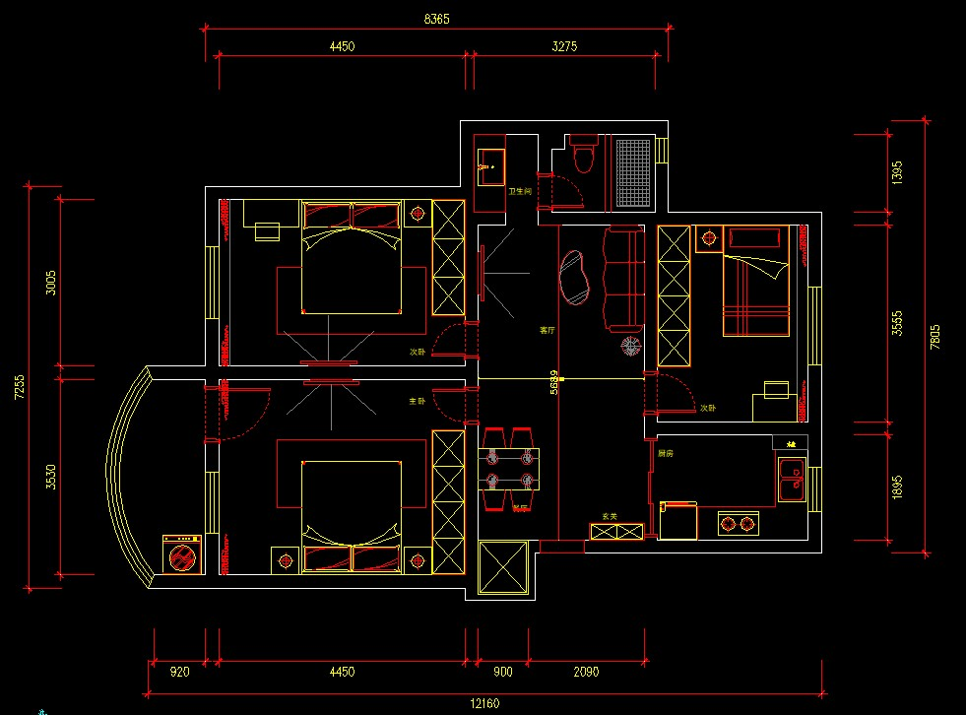
案例1
这是房子平面图的布置，原始的户型几乎没有改动，除了卫生间干湿分离那块改成了矮墙。因为餐厅较小的缘故，没有在餐厅做酒柜，视觉上会感觉餐厅更大更宽敞一点。由于该房子是以前的老式装修，重新装修的话需要把原始的全部铲掉。

Slide 10
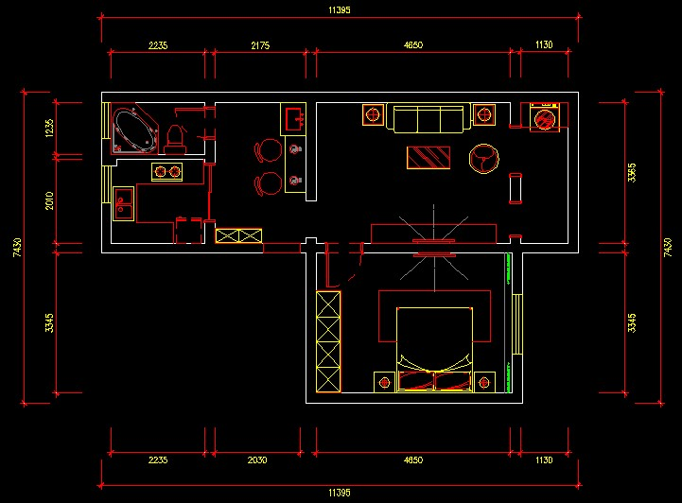
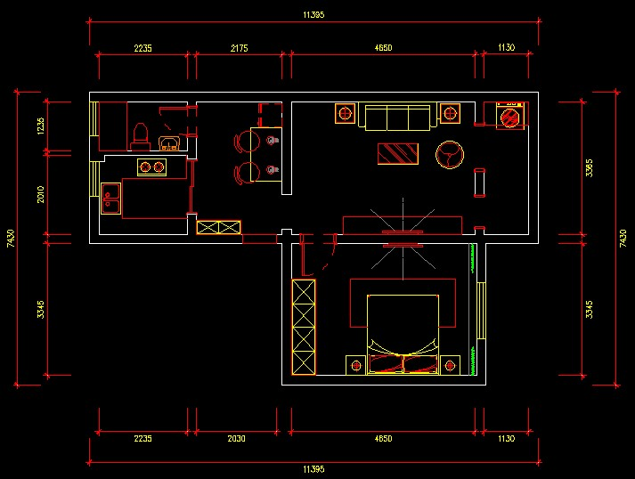
案例2
这套房子也是一套老房，是康乐新村的，小户型。一室一厅一厨一卫。有两种布置的方案，业主要求呢是卫生间需要带一个浴缸，但是由于卫生间的面积较小，放了浴缸就会放不下台盆，所以第一种方案是将台盆放在了外面。第二种方案就得舍去浴缸，老老实实做淋浴房，这样可以勉为其难放下一个小小的台盆。

Slide 11
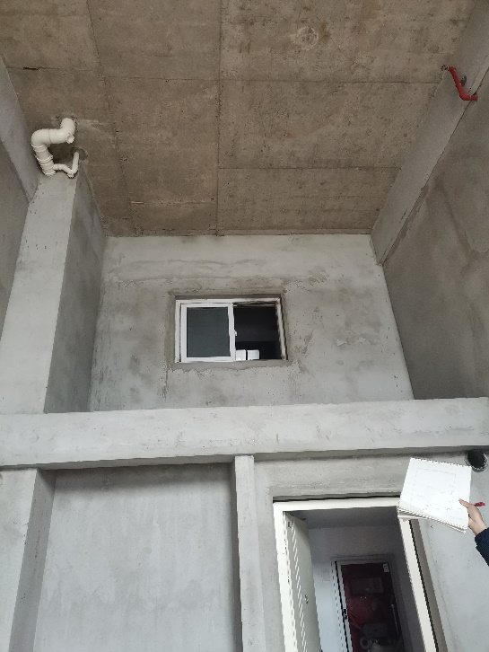
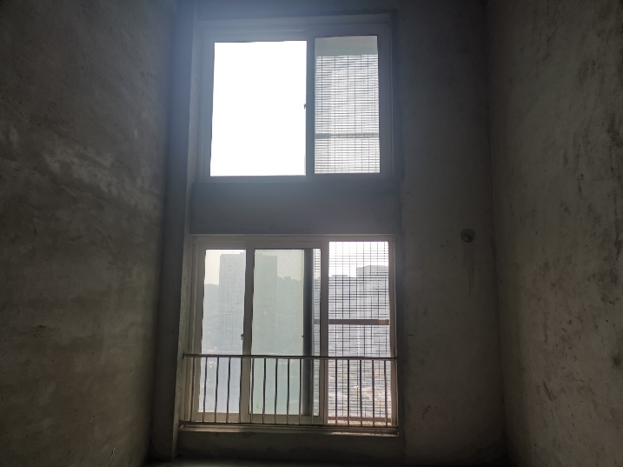
案例3

Slide 12
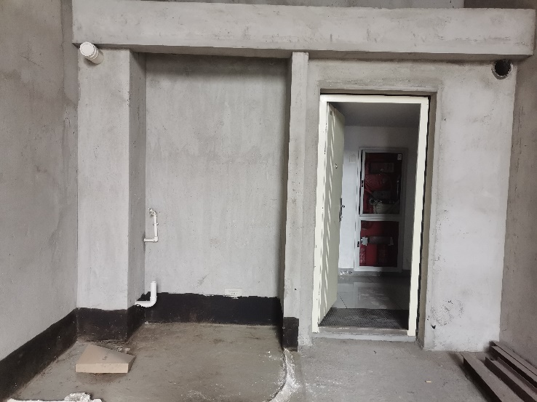
案例3
这是一套奥森的小复式，纯毛胚的，我们去量了房然后和业主交流了一会……

Slide 13
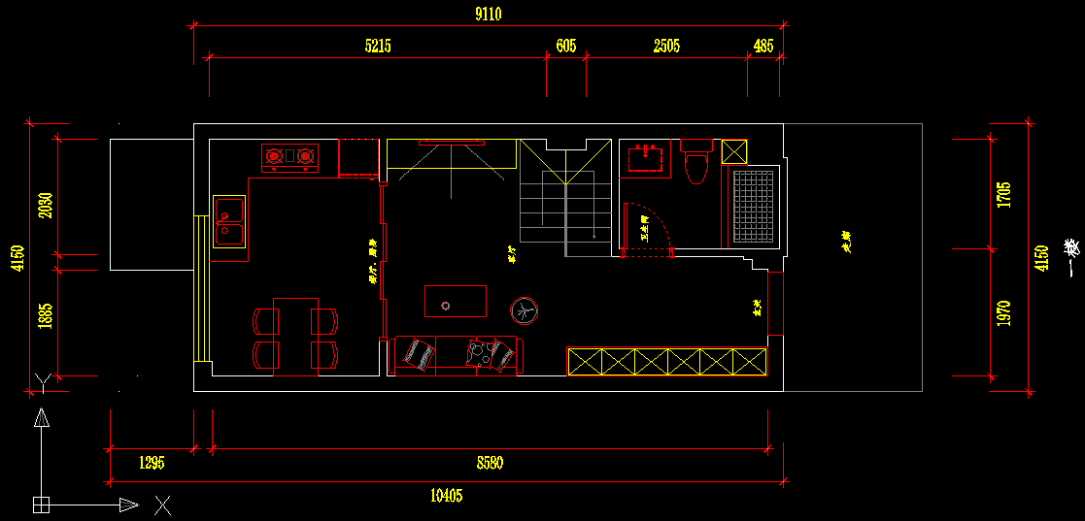
案例3
一楼
这是一层的布置，是我自己布置的，存在了很多的问题，比如楼梯设计的尺寸非常不合理，不符合人体工程学。厨房的设计也不合理，没有合理利用洗衣房这块位置。卫生间坐落在一楼可以不用设置淋浴房了，卫生间的大小就可以缩小了。

Slide 14
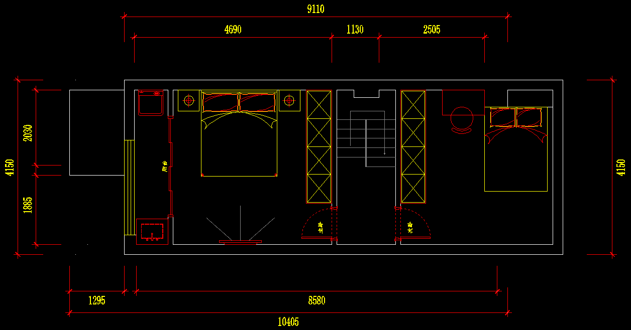
案例3
二楼
这是二楼我自己设计的，二楼要住人，就要考虑到设计一个卫生间，这样更加方便一些。二楼的阳台也可以舍去了，有一楼的洗衣房，还是空间利用不太合理。

Slide 15
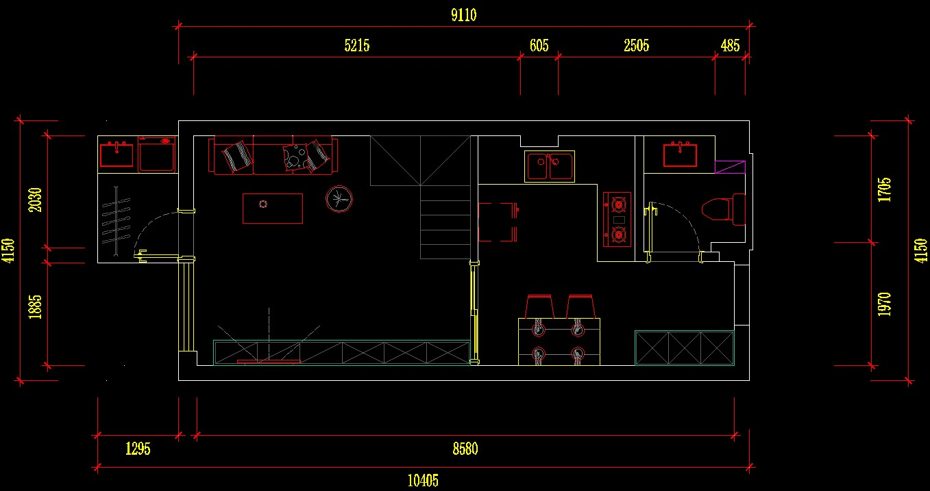
案例3
修改后 一楼

Slide 16
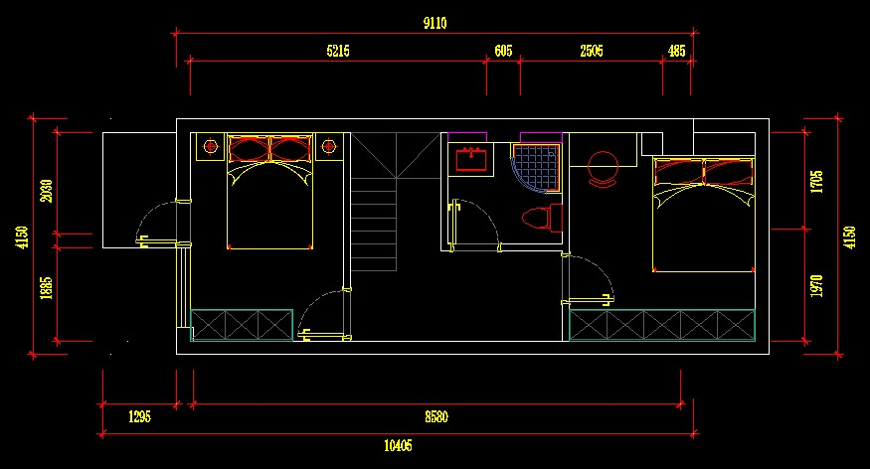
案例3
修改后 二楼

Slide 17
PART 03
效果图展示

Slide 18
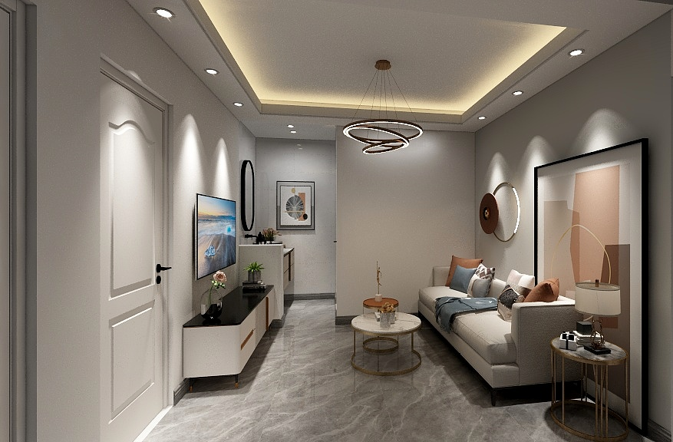
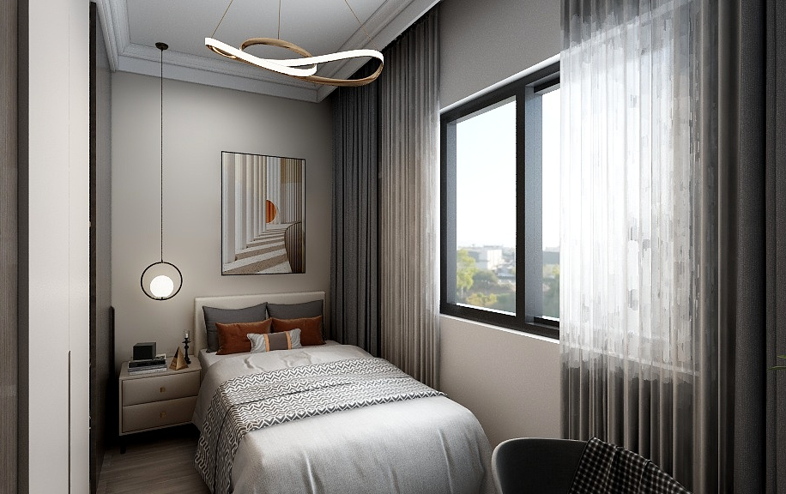
桃园二村效果图
客厅
次卧

Slide 19
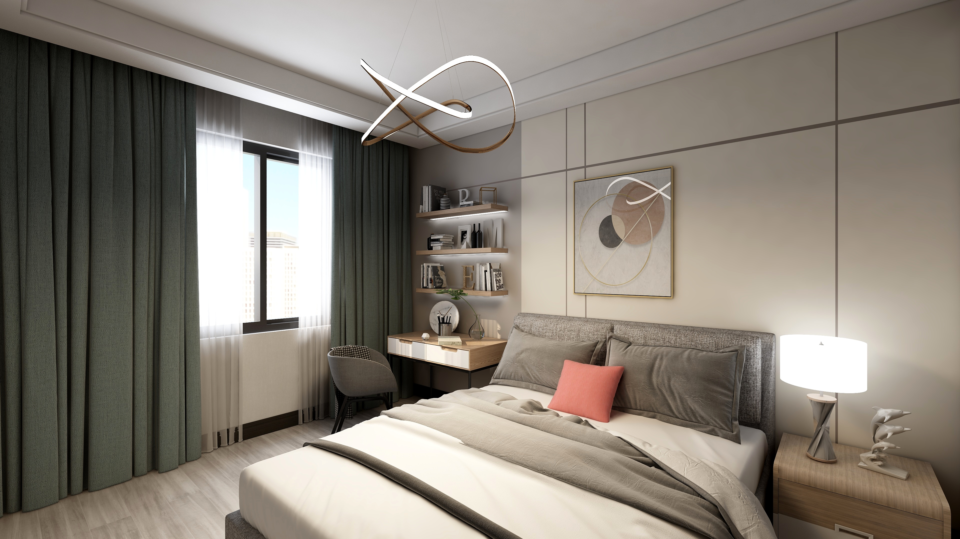
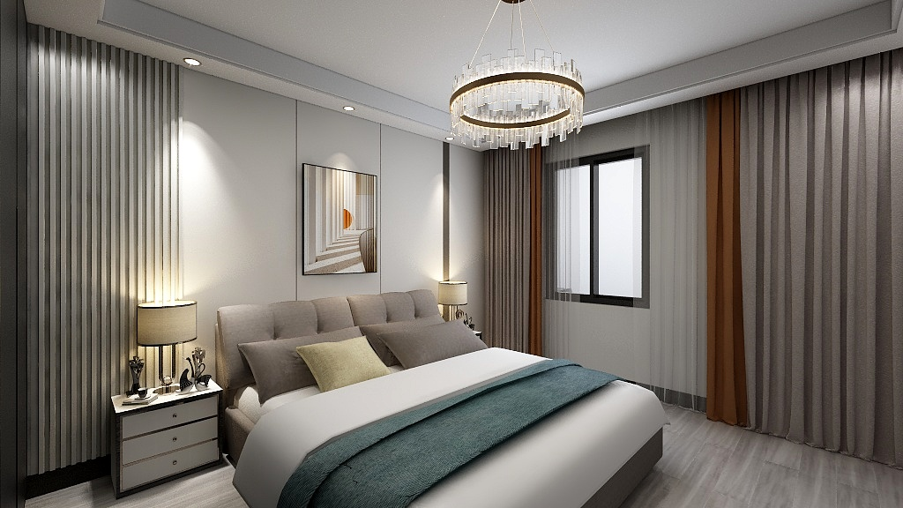
桃园二村效果图
次卧
主卧

Slide 20
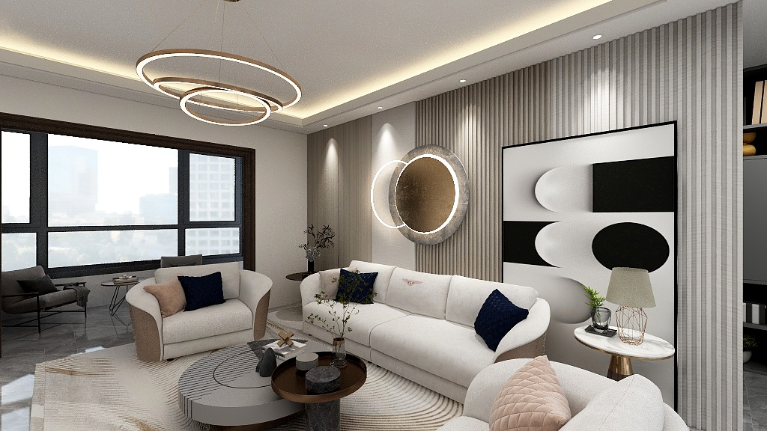
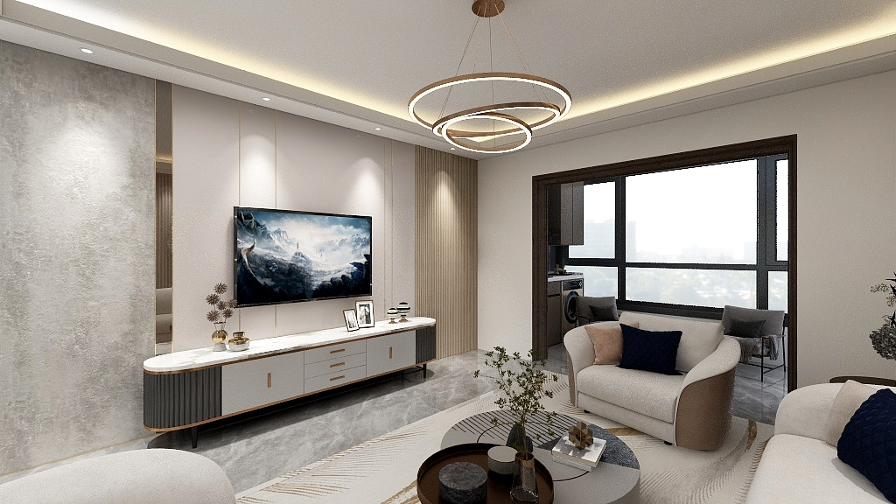
盛世一品效果图
客厅

Slide 21
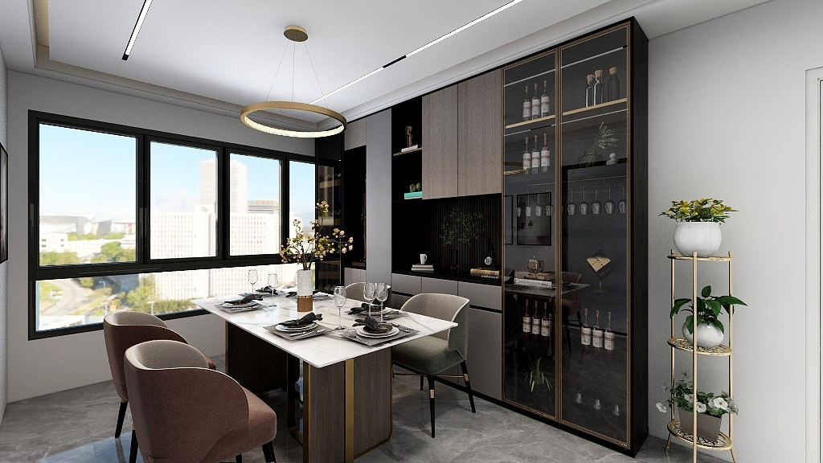
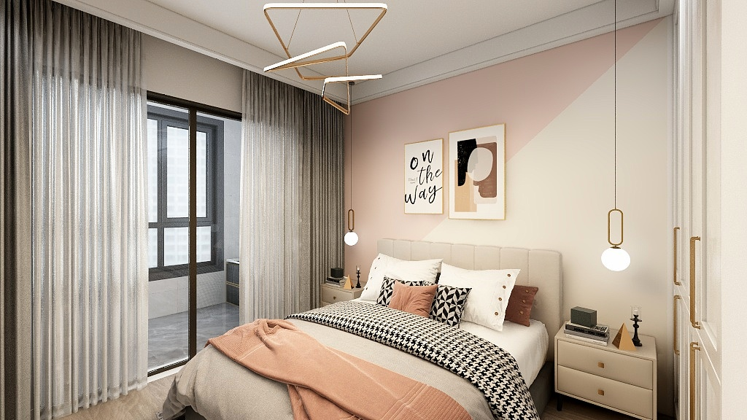
盛世一品效果图
客厅
次卧

Slide 22
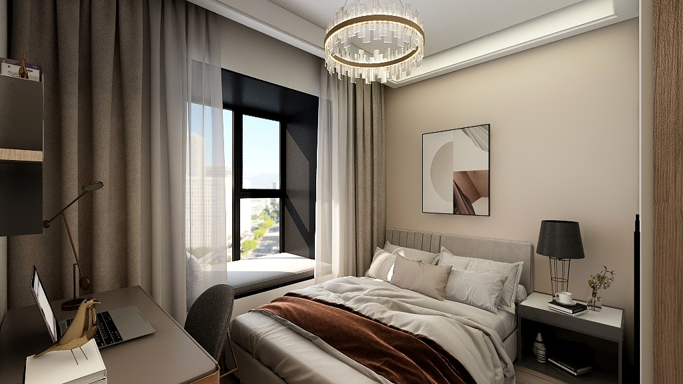
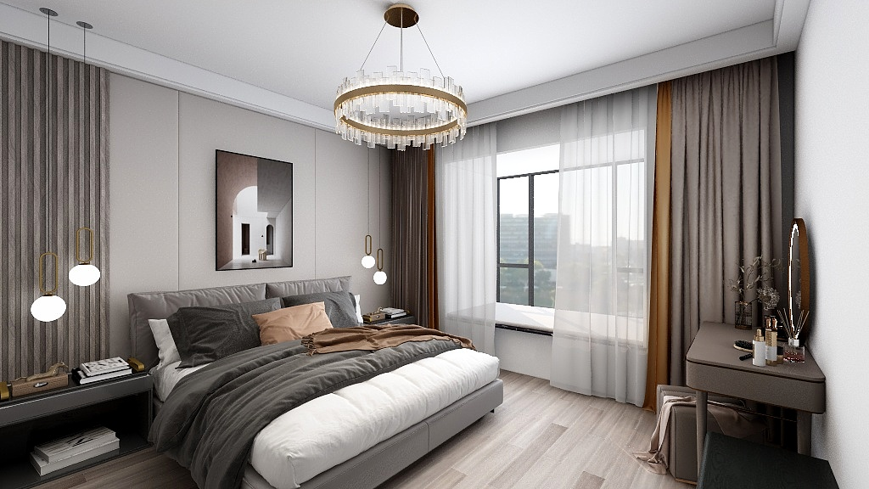
盛世一品效果图
次卧
主卧

Slide 23
PART 04
分析总结

Slide 24
通过这三周的实践学习，我在公司学习到了很多很多在学校所没有学习到的知识，去量了好几套房子，积累了一些量房的经验。设计了几套平面的图纸，设计要合理大方。也绘制了几套效果图，希望通过今后的学习，更大的来提升自己。平时在公司闲着的时间，我会自己在网上学习别人的优秀作品，运用到自己的设计中。

Slide 25
感谢观看

